Slide 1
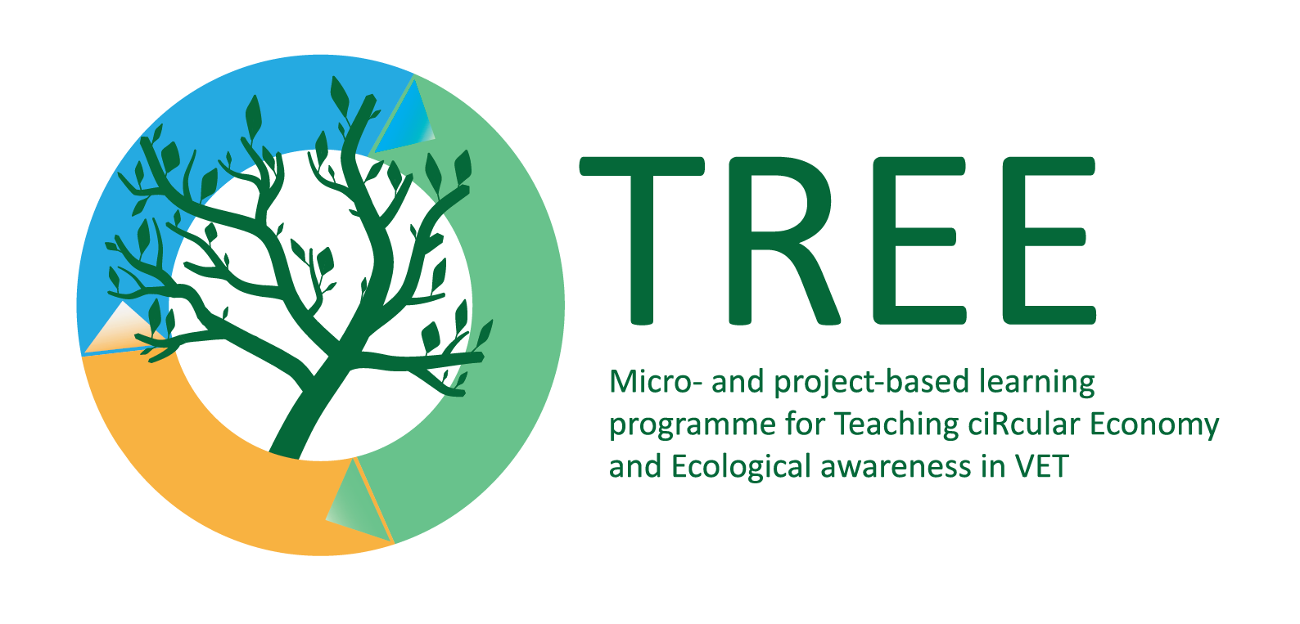
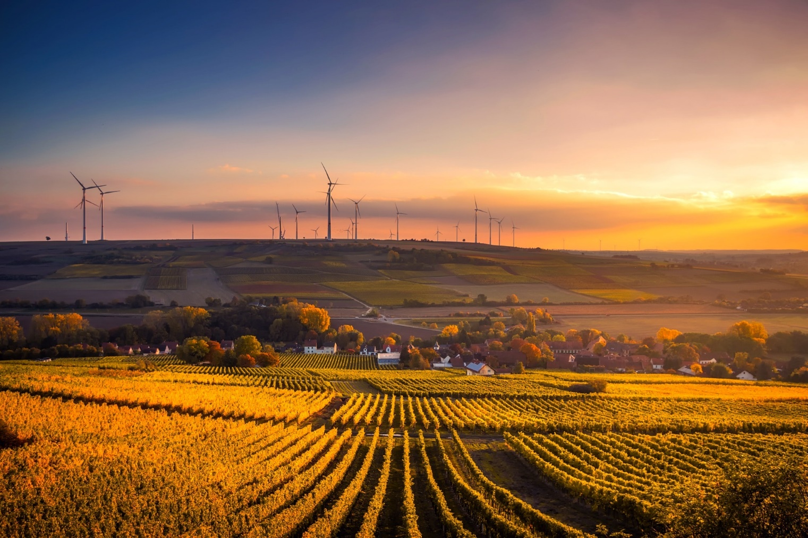
Производство и управление
на биомасата
Photo by Pixabay: https://www.pexels.com/photo/scenic-view-of-agricultural-field-against-sky-during-sunset-325944/
Ключови думи: биомаса, биогориво, биогаз, компостиране
The European Commission’s support for the production of this publication does not constitute an endorsement of the contents, which reflect the views only of the authors, and the Commission cannot be held responsible for any use which may be made of the information contained therein.

Slide 2
Конкретни учебни цели
Да разберат какво е биомаса
Да разберат проблемите свързани с изхвърлянето на биологични разградими отпадъци
Да разберат как се управлява биомасата

Slide 3
Засегнати зелени умения
X творческо разрешаване на проблеми
Х напредничаво мислене
Х умения за мониторинг/наблюдение
Х аналитични умения
🗆 икономично производство
🗆 умения за поддръжка и поправка
Х предотвратяване на замърсяването
Х еко дизайн
Х управленчески умения
Х количествена оценка на въздействието
🗆 управление на продължителността на живот
х научни умения
🗆 управление на отпадъците
🗆 екологичен одит
🗆 управление на екосистемите

Slide 4
ВЪВЕДЕНИЕ
Терминът "Биомаса" означава органична материя с растителен или животински произход. Биомасата е един от най-ценните и многофункционални ресурси на Земята, която представлява слънчева енергия, съхранявана под химическа форма в растителните и животинските тъкани.
Биомасата като природен продукт подлежи на непрекъснато природно възстановяване и затова тя се причислява към т.н. възобновяеми източници на енергия /ВИЕ/. Използването на биомасата за енергийни цели, макар и не винаги на практика, не замърсява околната среда и затова тя се счита за източник на екологична чиста или “зелена енергия”
Photo from Pixabay
https://images.pexels.com/photos/2132051/pexels-photo-2132051.jpeg?auto=compress&cs=tinysrgb&w=1260&h=750&dpr=1
Notes:
The term "Biomass" means organic matter of plant or animal origin. Biomass is one of the most valuable and versatile resources on Earth. It is solar energy stored in chemical form in plant and animal tissues. Plants account for 97% of the total amount of biomass, and animals account for 3%.
Biomass as a natural product is subject to continuous natural regeneration and therefore it is classified as a so-called renewable energy sources /RES/. The use of biomass for energy purposes, although not always in practice, does not pollute the environment and is therefore considered a source of ecologically clean or "green energy".

Slide 5
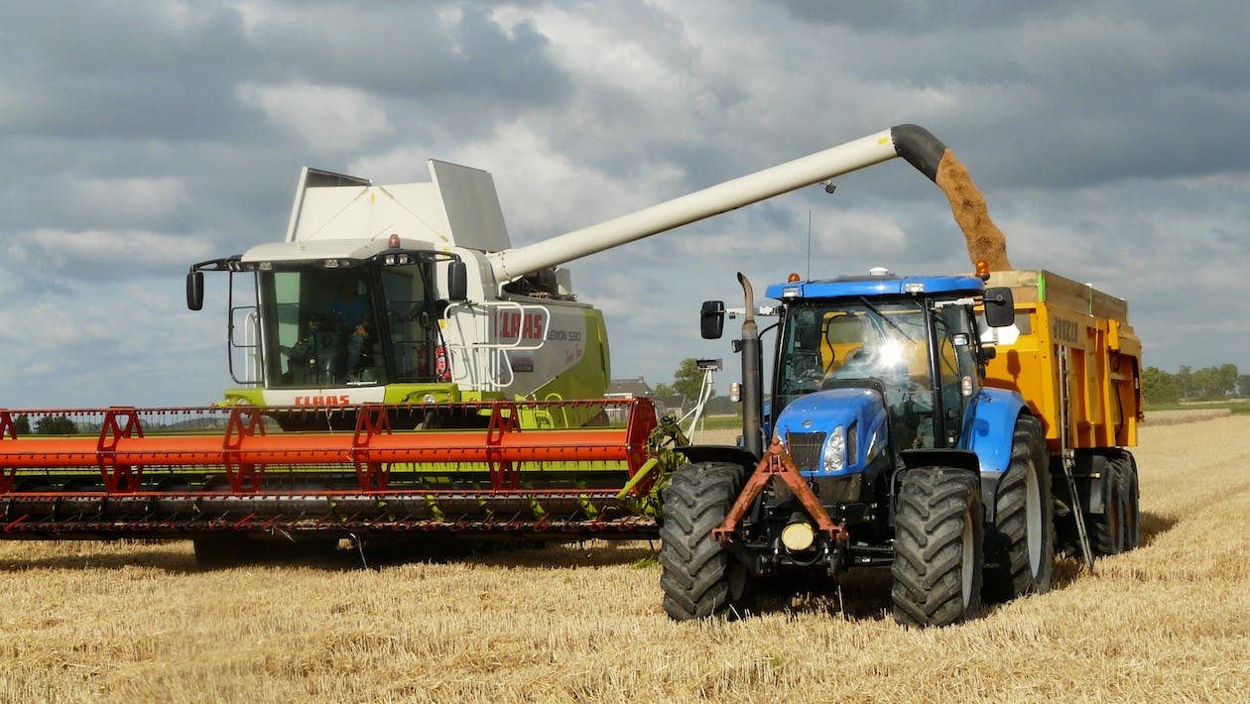
ТЕМА 1 : Видове
В световен мащаб има голямо разнообразие от различни видове биомаса, но тези, които представляват интерес са: растения , дървесина, отатъчни продукти от селското стопанство, хранително-вкусова промишленост, както и органичните компоненти на битови и индустриални отпадъци. Секторът на хранително-вкусовата промишленост създава значителен поток от отпадъци, главно поради неефективност, произтичаща от повреда и загуба на продукт по цялата верига на доставки.
Photo from Pexels
https://images.pexels.com/photos/163752/harvest-grain-combine-arable-farming-163752.jpeg?cs=srgb&dl=pexels-pixabay-163752.jpg&fm=jpg

Slide 6
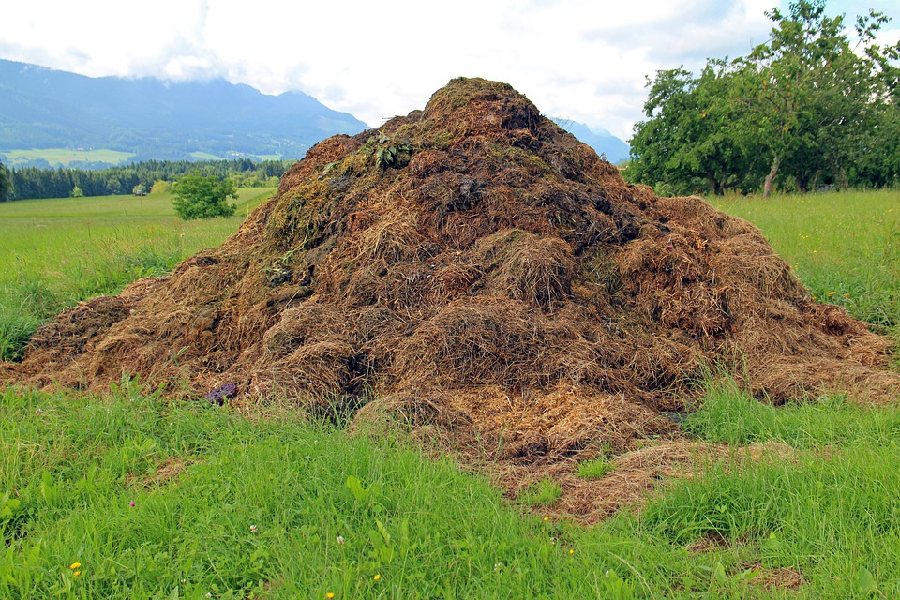
ТЕМА 2: Проблеми
Населението в света бързо се увеличава, влошаването на околната среда и изчерпването на биоресурсите се превръщат в предизвикателства от първостепенна важност. Селскостопанското производство и веригата за доставка на храни са основни източници на отпадъчна биомаса. Остатъците от обработката на селскостопански храни също са признати за материали с висока ефективност на биорафиниране, предлагащи набор от възможности за устойчиво производство на храни, фуражи, химикали и енергия. (Dimitris P. Makris 2019)
Photo from Pixabay
https://cdn.pixabay.com/photo/2014/07/31/11/00/dung-406217_960_720.jpg

Slide 7
ТЕМА 3: Мениджмънт на отпадъците от биомаса
3.1. Енергия от биомаса
Използването на биомаса за енергийни цели обхваща следните основни направления:
- Използване на растителни отпадъци чрез директно изгаряне или друга преработка;
-Използване на енергийни ферми (специални ферми, в които се отглеждат бързорастящи видове растения за енергийни цели);
- Използване на растителни видове в сладки или океански води;
- Използване на отпадъци от животновъдството, хранително-вкусовата промишленост и др. за производство на биогаз.
Photo from Pexels
https://images.pexels.com/photos/207489/pexels-photo-207489.jpeg?auto=compress&cs=tinysrgb&w=1260&h=750&dpr=1

Slide 8
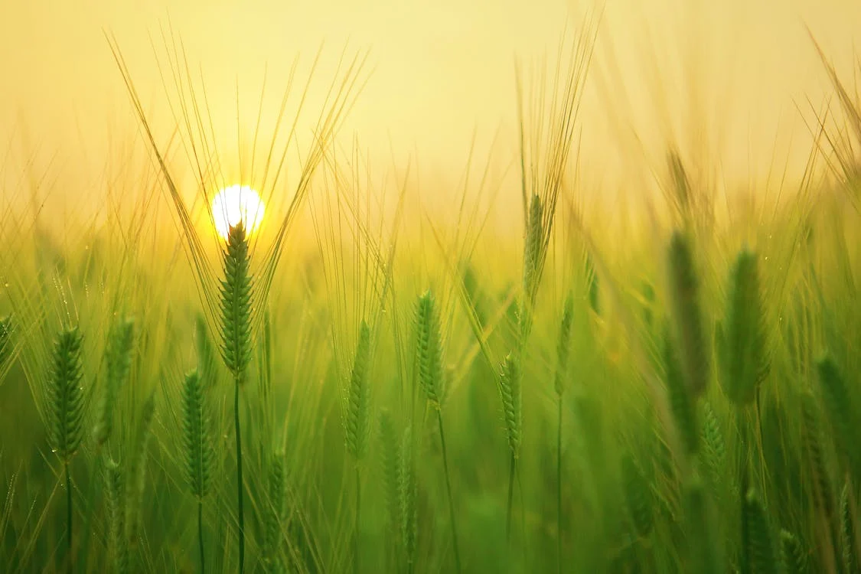
ТЕМА 3: Мениджмънт на отпадъците от биомаса
3.1. Енергия от биомаса
Има два варианта за добив на газ.
- Процесът на газификация на биомаса като оризови люспи, дървесина, памучни пръчици и др. се газифицира (непълно изгаряне с въздух), за да се получи така нареченият "продуцентски газ", съдържащ въглероден оксид, водород, метан и някои други инертни газове.
- Биометаниране. Процес на биологично преобразуване, който превръща биомасата в отсъствието на кислород в метан и въглероден диоксид, по-известен като биогаз, и оставя остатък - отличен органичен тор.
Photo from Pexels
https://images.pexels.com/photos/207247/pexels-photo-207247.jpeg?auto=compress&cs=tinysrgb&w=1260&h=750&dpr=1
Notes:
In the latter direction, there are two options for gas production.
The process of gasification of biomass such as rice husks, wood, cotton sticks, etc. are gasified (incomplete combustion with air) to produce the so-called "producer gas" containing carbon monoxide, hydrogen, methane and some other inert gases.
Biomethanation. A biological conversion process that converts biomass in the absence of oxygen into methane and carbon dioxide, better known as biogas, and leaves a residue - an excellent organic fertilizer. The downside is that the time it takes to start the process is too long. If suitable biomass is not available in sufficient quantities, it may take up to several months to start the system. Biogas is stored in a gas chamber and burned in an internal combustion engine connected to a generator to produce electricity.

Slide 9
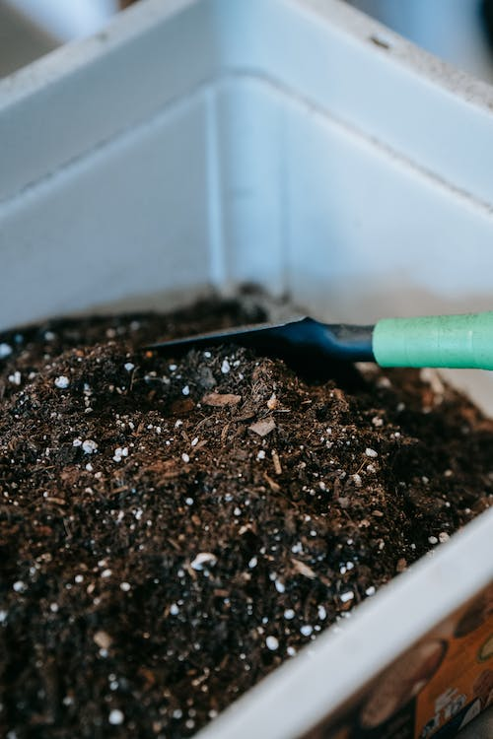
ТЕМА 3: Мениджмънт на отпадъците от биомаса
3.2. Компостиране
Компостирането превръща биоразградимите отпадъци в компост, който е безопасен за хората, животните и растенията и се използва главно като тор или подобрител на почвата.
Photo from Pexels
https://images.pexels.com/photos/9413786/pexels-photo-9413786.jpeg?auto=compress&cs=tinysrgb&w=1260&h=750&dpr=1
Notes:
In the latter direction, there are two options for gas production.
The process of gasification of biomass such as rice husks, wood, cotton sticks, etc. are gasified (incomplete combustion with air) to produce the so-called "producer gas" containing carbon monoxide, hydrogen, methane and some other inert gases.
Biomethanation. A biological conversion process that converts biomass in the absence of oxygen into methane and carbon dioxide, better known as biogas, and leaves a residue - an excellent organic fertilizer. The downside is that the time it takes to start the process is too long. If suitable biomass is not available in sufficient quantities, it may take up to several months to start the system. Biogas is stored in a gas chamber and burned in an internal combustion engine connected to a generator to produce electricity.

Slide 10
ТЕМА 3: Мениджмънт на отпадъците от биомаса
3.3. Производство на биологично активни вещества Проектирането на нови формули на биологична основа - Експлоатацията на страничните потоци от хранително-вкусовата промишленост чрез внедряване на екологични и рентабилни технологии се счита за основен път към производство с нулеви отпадъци. Например производство на полифенолите - вещества притежаващи многостранни свойства, като дълготрайна защита от сърдечно-съдови заболявания, антиоксидант и противовъзпалителна сила. Dimitris P. Makris, 2019
Photo from Pexels
https://images.pexels.com/photos/3825573/pexels-photo-3825573.jpeg?auto=compress&cs=tinysrgb&w=1260&h=750&dpr=1
Notes:
In the latter direction, there are two options for gas production.
The process of gasification of biomass such as rice husks, wood, cotton sticks, etc. are gasified (incomplete combustion with air) to produce the so-called "producer gas" containing carbon monoxide, hydrogen, methane and some other inert gases.
Biomethanation. A biological conversion process that converts biomass in the absence of oxygen into methane and carbon dioxide, better known as biogas, and leaves a residue - an excellent organic fertilizer. The downside is that the time it takes to start the process is too long. If suitable biomass is not available in sufficient quantities, it may take up to several months to start the system. Biogas is stored in a gas chamber and burned in an internal combustion engine connected to a generator to produce electricity.

Slide 11
Интерактивни въпроси
1. Биомасата са само отпадъци от растителен произход отпадъчни продукти от селското стопанство
Истина
Лъжа
2. От биологичните отпадъци може да се произвежда енергия
• Истина
• Лъжа
3. При производството на биогаз, като остатъчен продукт се получава?
тор b) метан c) неизползван остатък
Notes:
In the latter direction, there are two options for gas production.
The process of gasification of biomass such as rice husks, wood, cotton sticks, etc. are gasified (incomplete combustion with air) to produce the so-called "producer gas" containing carbon monoxide, hydrogen, methane and some other inert gases.
Biomethanation. A biological conversion process that converts biomass in the absence of oxygen into methane and carbon dioxide, better known as biogas, and leaves a residue - an excellent organic fertilizer. The downside is that the time it takes to start the process is too long. If suitable biomass is not available in sufficient quantities, it may take up to several months to start the system. Biogas is stored in a gas chamber and burned in an internal combustion engine connected to a generator to produce electricity.

Slide 12
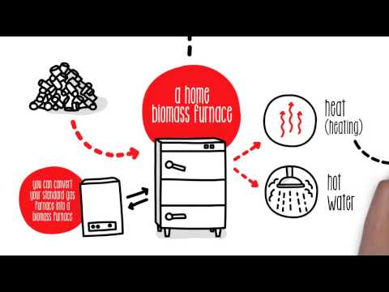
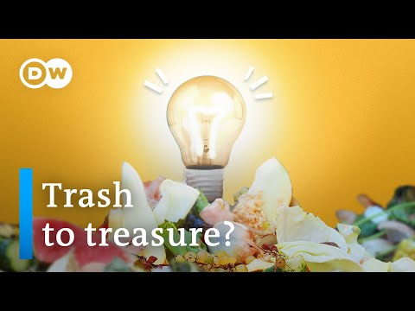
Гледайте видеата
Проведете дискусия по темите представени във видеата.
Домашно
Учениците проучват какви биологични отпадъци се изхвърлят у дома и възможностите да се извършва компостиране при домашни условия. Учениците представят резултатите от проучването.

Slide 13
Заключение
Нарастването на населението води след себе си необходимостта от увеличаване и на хранителните ресурси, а това води и до нарастване на отпадъците от сектор селско стопанство и хранително-вкусовата промишленост. Биологичните отпадъци са биоразградими, но проблемите свързани с тях идват точно от процеса на биоразграждани – гниене. В резултат на този процес в атмосферата се отделя метан – парников газ. Това е и причината вниманието на обществеността да се насочи към разработка на стратегии за управление на отпадъците от биомаса.
Цялостното оползотворяване на хранителните отпадъци чрез подход на биорафинерия може да играе решаваща роля в устойчивото глобално развитие с нулеви отпадъци.

Slide 14
Полезни линкове
Европейска комисия, Земеделие и развитие на селските райони. Селско стопанство и развитие на селските райони
Agricultural biomass (europa.eu)
A.MuscatE.M.de OldeI.J.M.de BoerR.Ripoll-Bosch, юни 2020 г., Битката за биомаса: систематичен преглед на конкуренцията храни-фураж-гориво
The battle for biomass: A systematic review of food-feed-fuel competition - ScienceDirect

